Slide 1
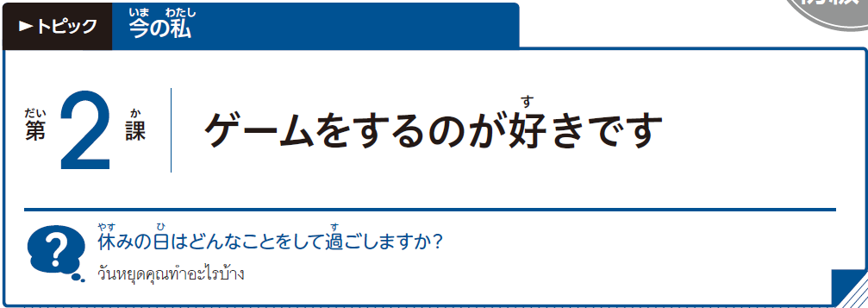

1L2-1
Notes:
〈ご案内〉
＊本PPTは、日本語教材『いろどり 生活の日本語』（国際交流基金）を、国際交流基金ヤンゴン日本文化センターが
ミャンマー語に翻訳作成した『いろどり 生活の日本語』ミャンマー語版を基に作成しました。
＊本PPTは、営利/非営利に関わらず、授業などで使えます。また、改変等も自由です。
＊本PPTの頒布は、無償・有償を問わず、禁止します。他者へ案内する際は、JFYGのリンクをご利用下い。
＊シャドーイングは、全スクリプトありと、スクリプトなしの2枚のみがあります。
必要に応じて、スクリプト一部分ありなども作成し、お使いください。
＊『いろどり』以外のイラストや写真等を利用した場合、ノート欄に利用サイト等を記載しています。
イラストの著作権は、それぞれの著作者に帰属しています。
①教材『いろどり』 https://sites.google.com/view/irodori-th
②いらすとや https://www.irasutoya.com/
③イラストAC https://www.ac-illust.com/
【『いろどり』（ミャンマー語版）PPT制作：国際交流基金ヤンゴン日本文化センターhttps://yg.jpf.go.jp/irodori/】

Slide 2
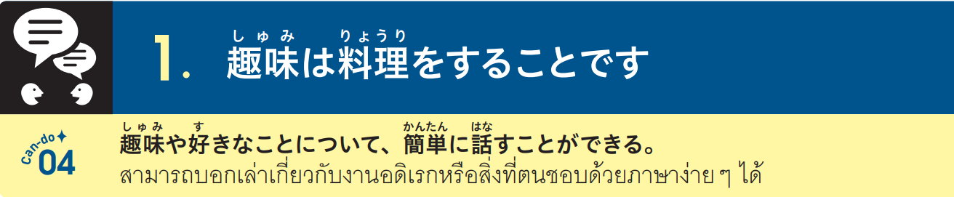

1L2-1
Notes:
【参考】
まるごと初級１－Ａ２ 第２課 「しゅみはクラシックを聞くことです」
https://a2.marugotoweb.jp/en/topic_and_cando_list/topic1/

Slide 3



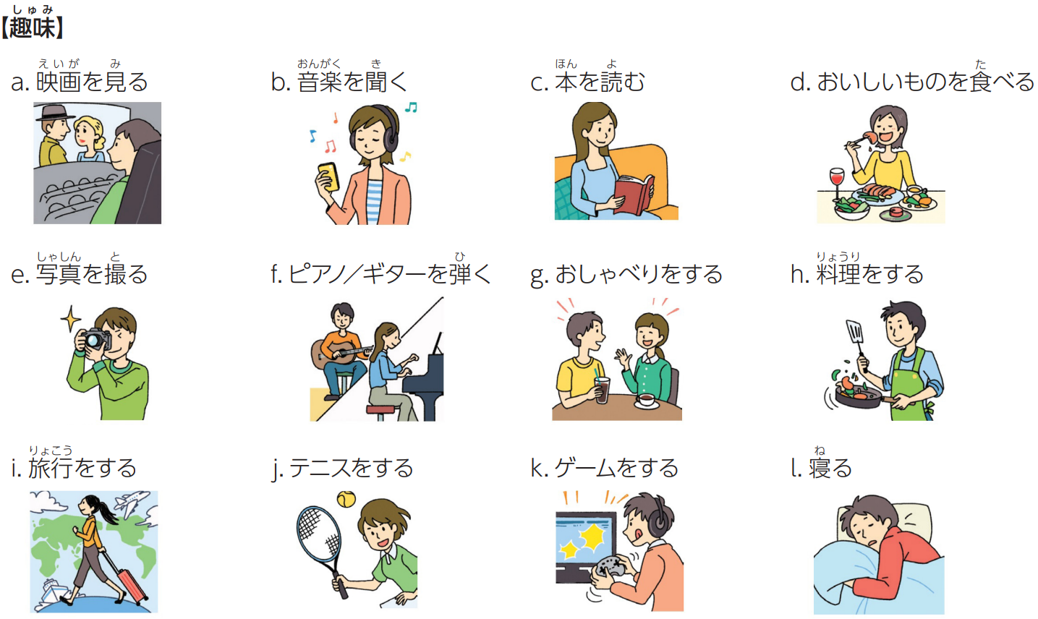
1L2-1

Slide 4

1L2-1

Slide 5

1L2-1

Slide 6

1L2-1
⑨
①
⑩
⑤
③
④
⑧
⑥
②
⑦
⑪
⑫

Slide 7

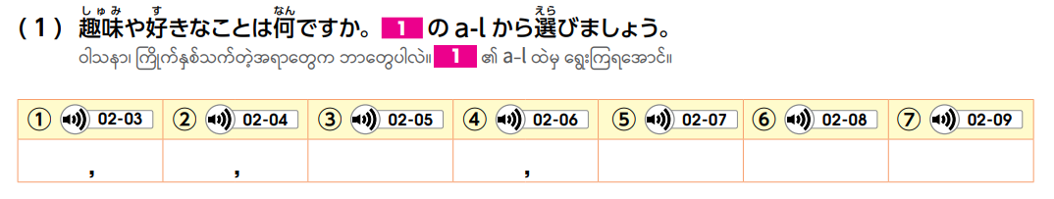
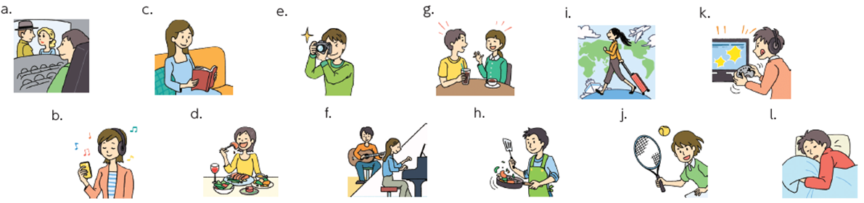
1L2-2

Slide 8
1L2-2
a c
b k
i
h d
g
j
l

Slide 9

1L2-2

Slide 10

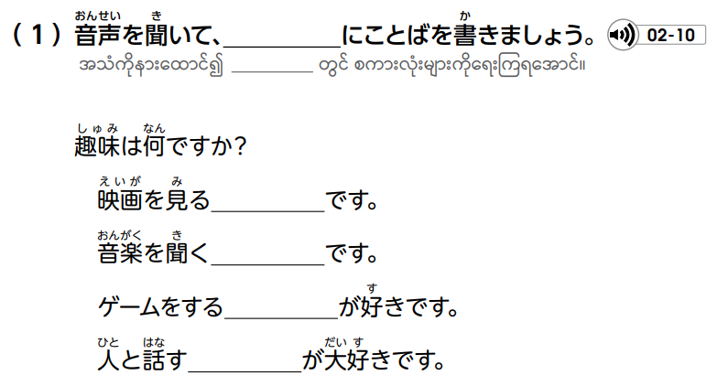
1L2-2

Slide 11
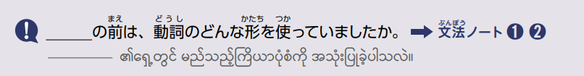
1L2-2
こと
こと
の
の

Slide 12

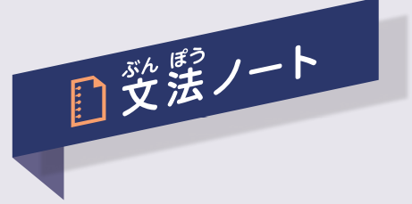
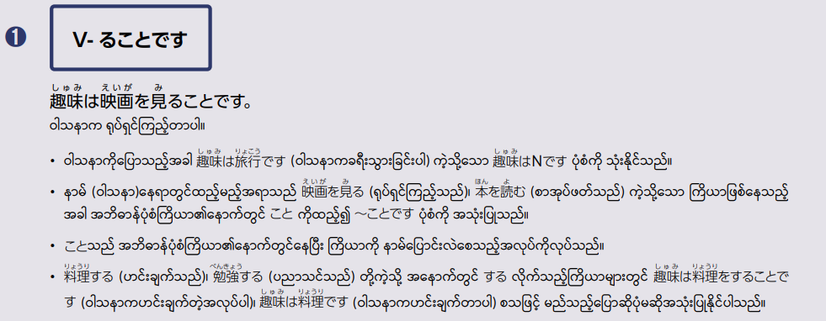
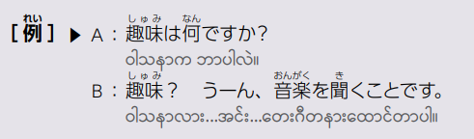
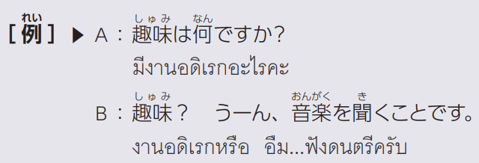
1L2-15

Slide 13
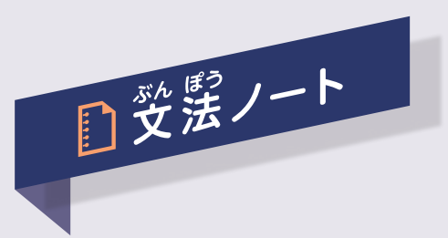
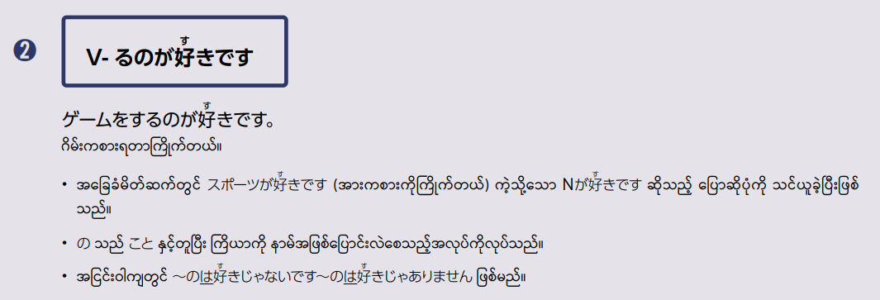
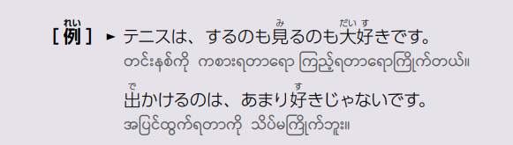
1L2-15

Slide 14

1L2-2

Slide 15

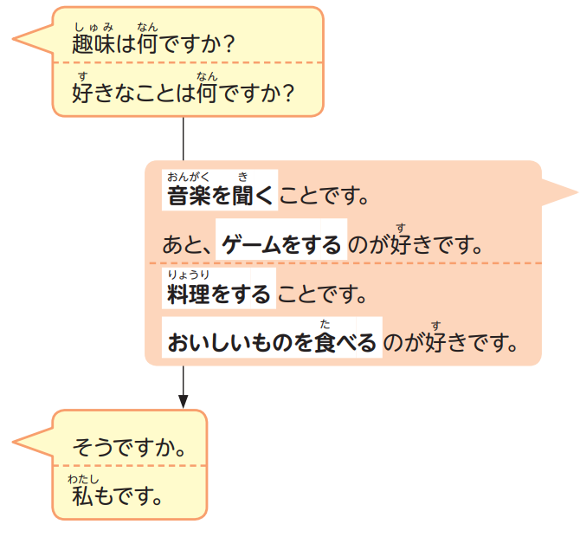

1L2-3

Slide 16

1L2-3

Slide 17
1L2-3

Slide 18

1L2-3

Slide 19

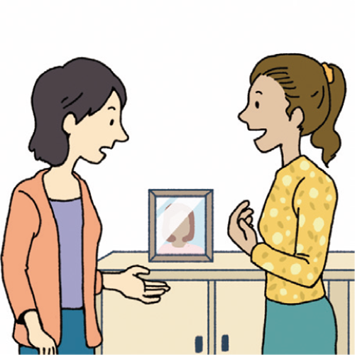
1L2-3

Slide 20
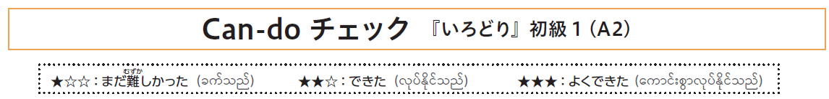
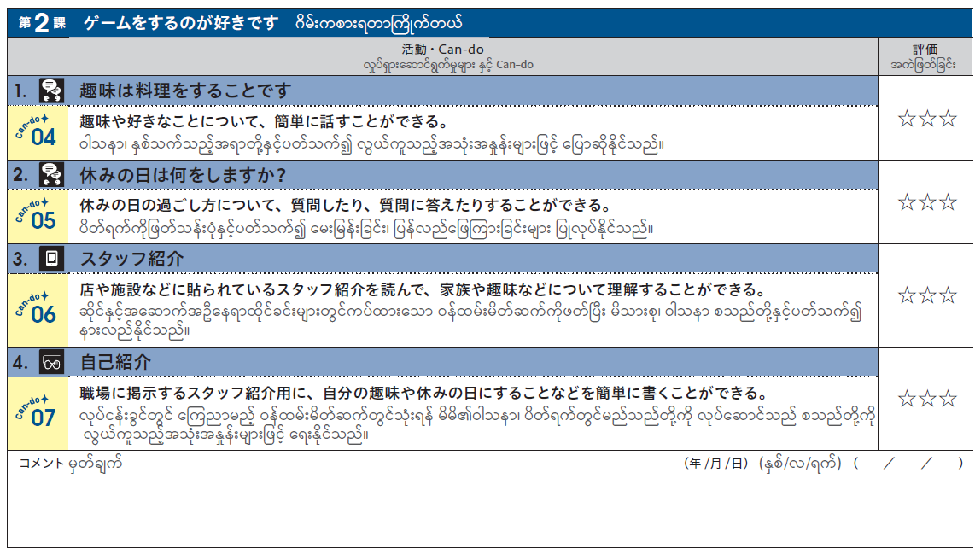

Slide 21
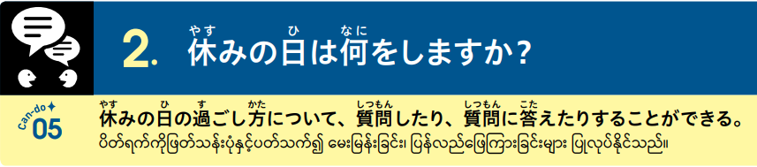
1L2-4

Slide 22
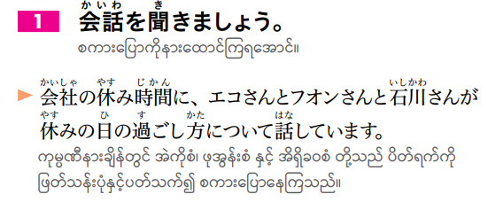
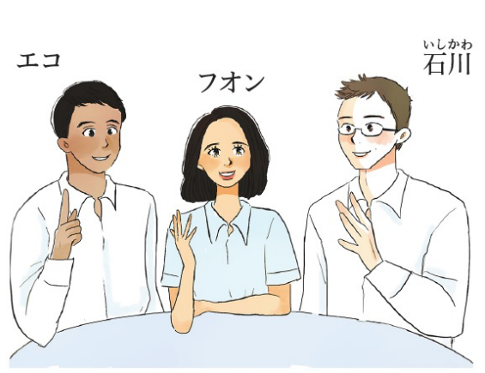
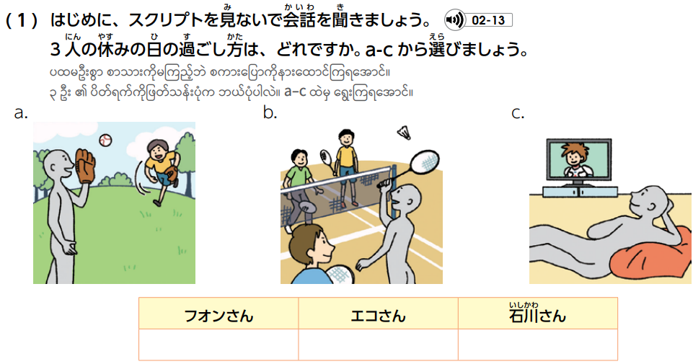
1L2-4

Slide 23
1L2-4
b
c
a

Slide 24
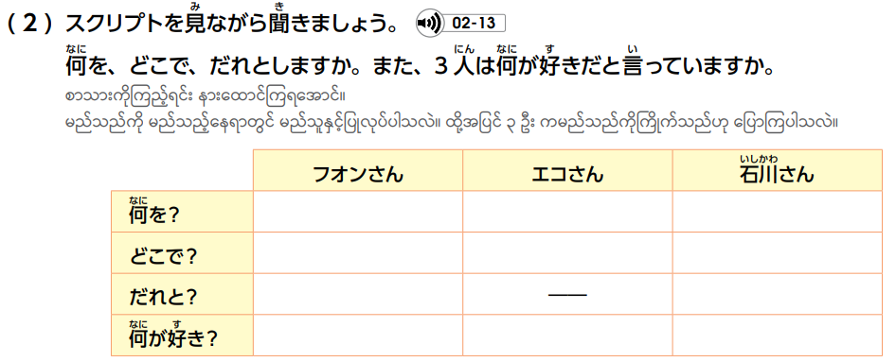
1L2-4

Slide 25

1L2-4
み
アニメを見る
バドミントンをする
キャッチボールをする
たいいくかん
体育館
いえ
家
こうえん
公園
とも
友だち
うちでゆっくりする
やきゅう
野球
スポーツ

Slide 26
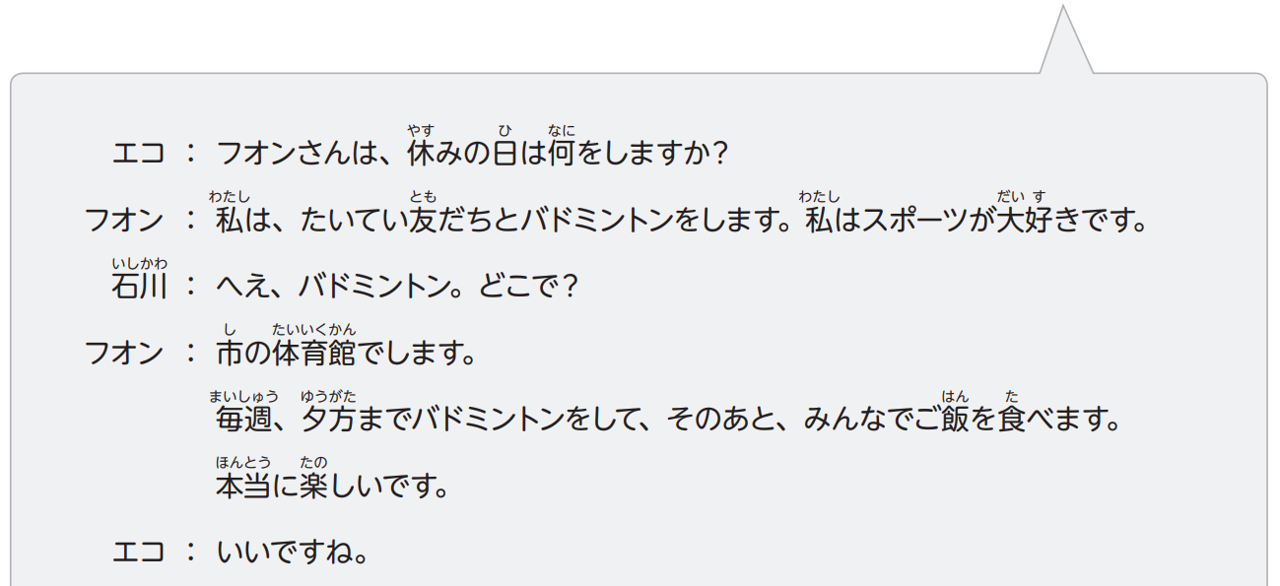
1L2-5

Slide 27
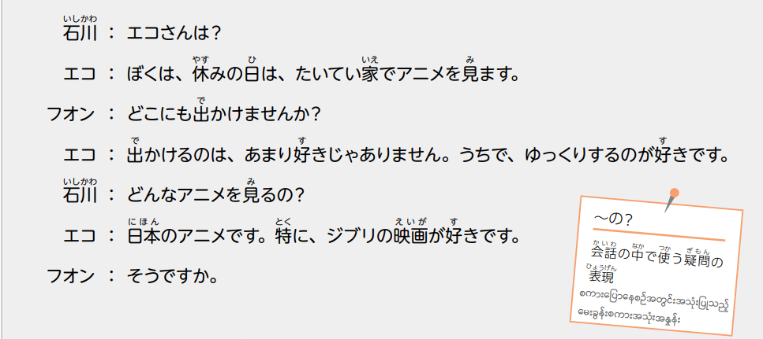
1L2-5

Slide 28
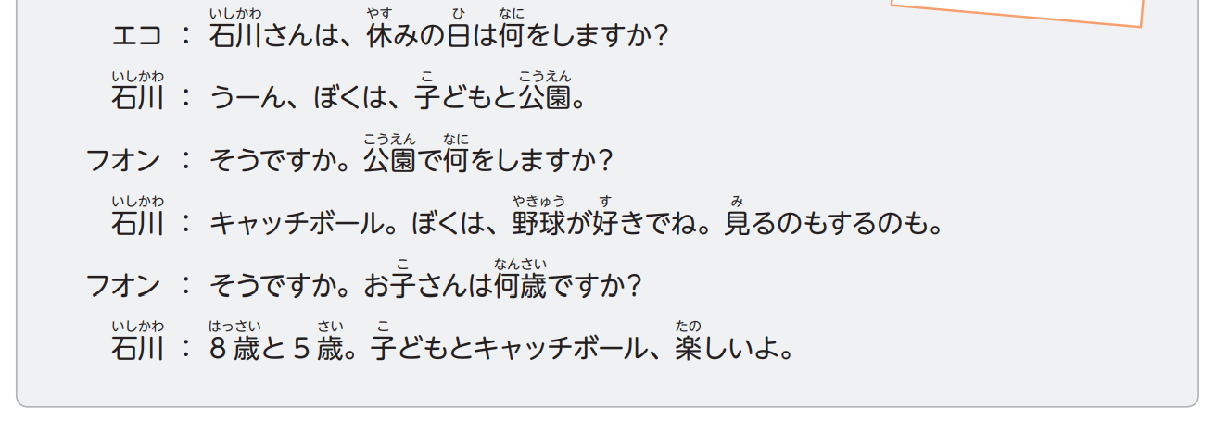

1L2-5

Slide 29
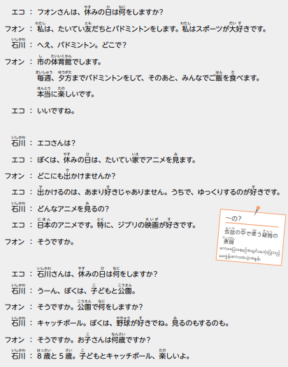
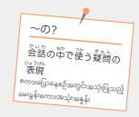
1L2-5

Slide 30
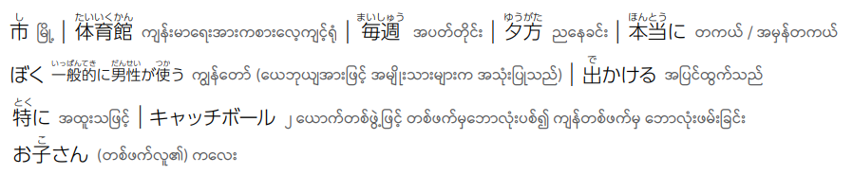
1L2-5

Slide 31

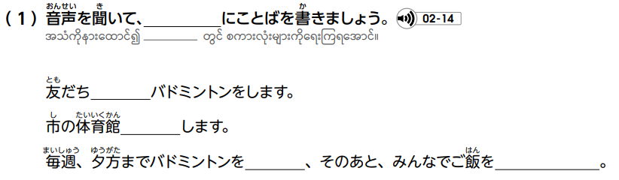
1L2-6

Slide 32
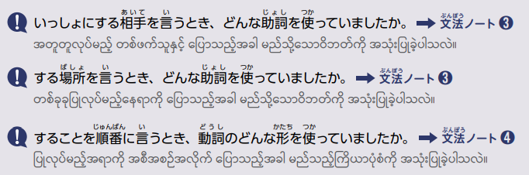
1L2-6
と
で
して
たべます

Slide 33

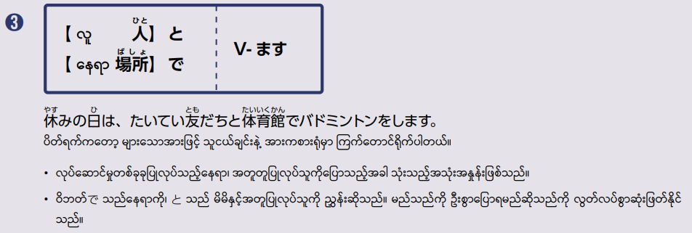
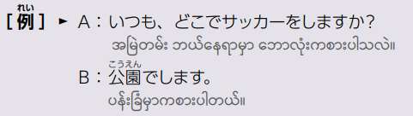
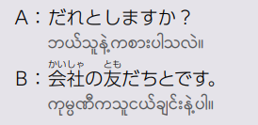
1L2-16
Notes:
【参考】
[場所]で：まるごと初級１ 第１課「東京にすんでいます」
https://a2.marugotoweb.jp/en/topic_and_cando_list/topic1/

Slide 34

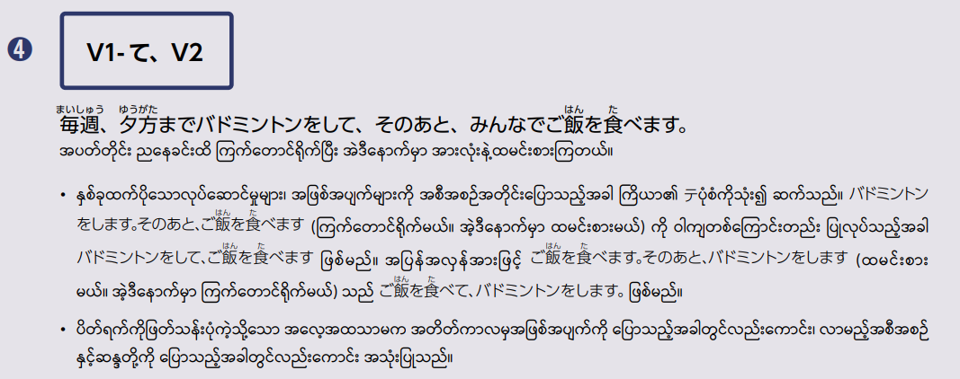
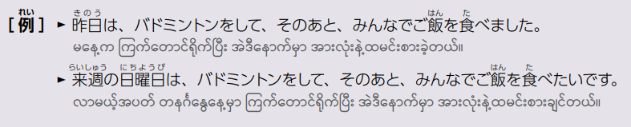
1L2-16

Slide 35

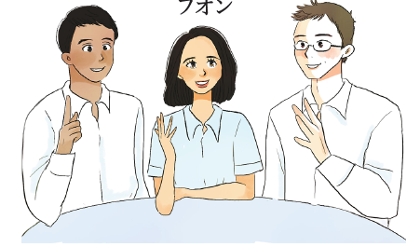
1L2-6

Slide 36

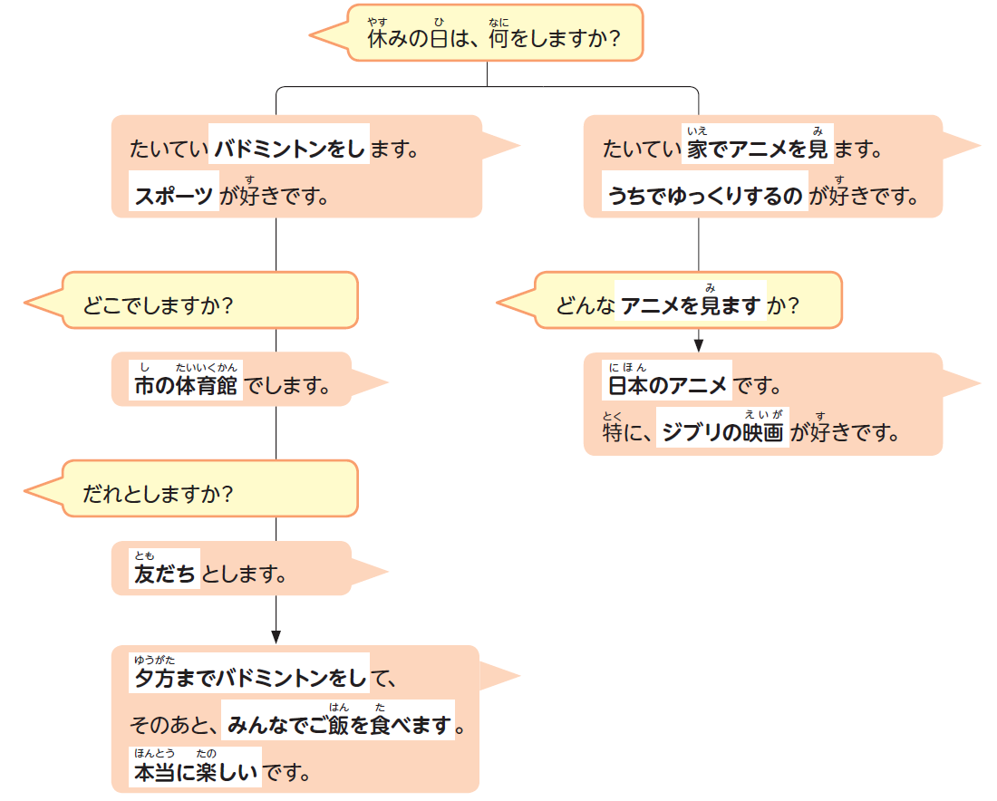

1L2-7

Slide 37

1L2-7

Slide 38
1L2-7

Slide 39
1L2-7

Slide 40
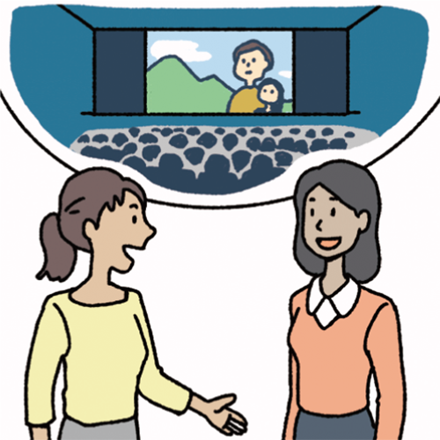
1L2-7

Slide 42
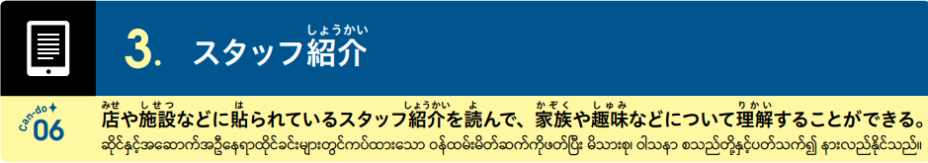
1L2-8

Slide 43
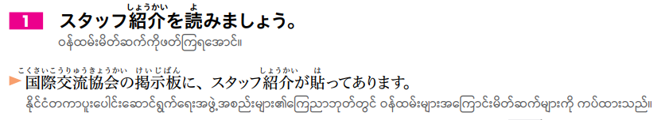
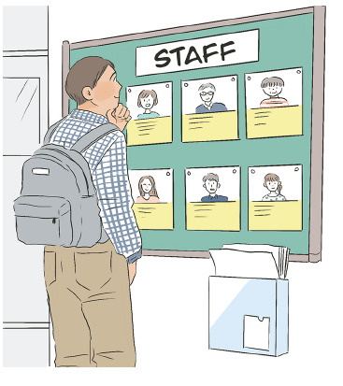
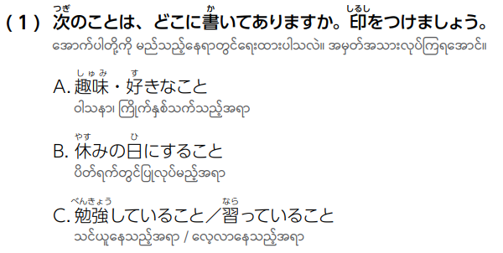
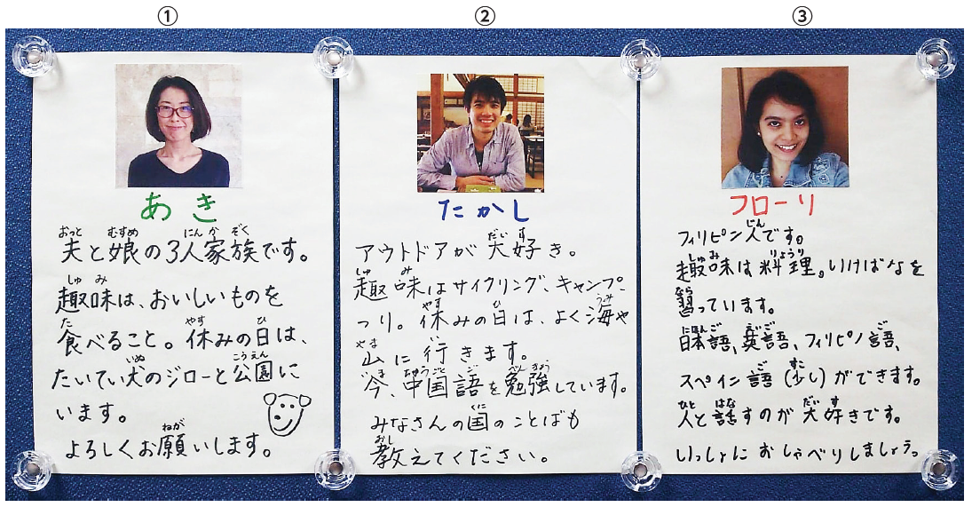
1L2-8

Slide 44
1L2-8
A
A
C
A
B
B
C
A

Slide 45
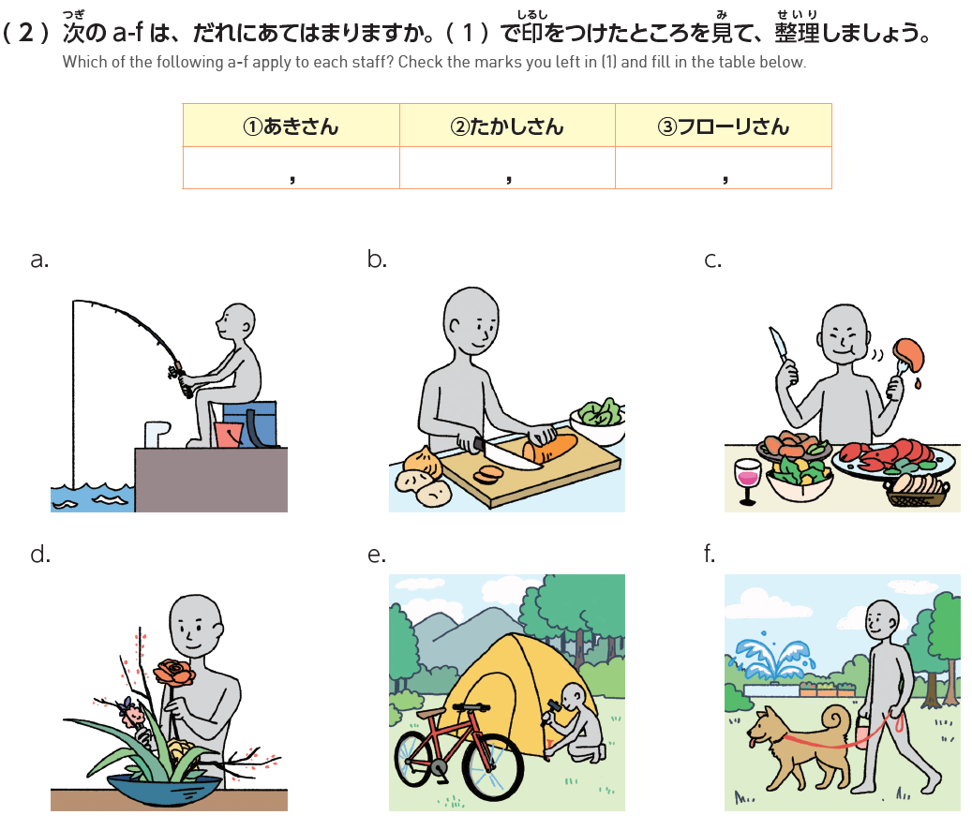
1L2-9

Slide 46
1L2-9
c f
a e
b d

Slide 47
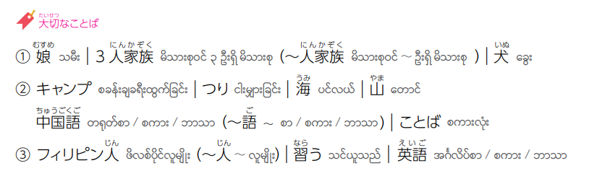
1L2-9

Slide 48

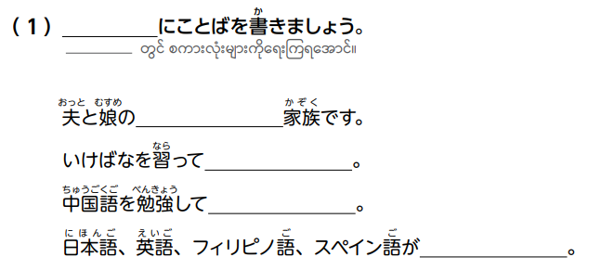
1L2-10

Slide 49
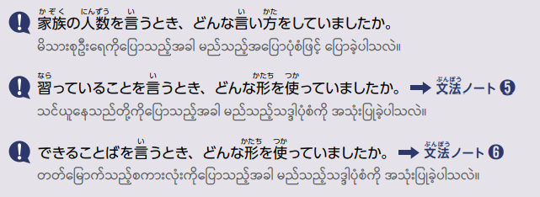
1L2-10
さんにん
３人
います
います
できます

Slide 50
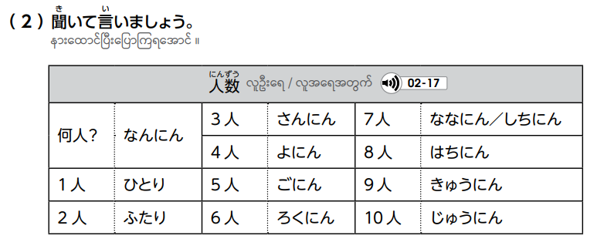
1L2-10

Slide 51
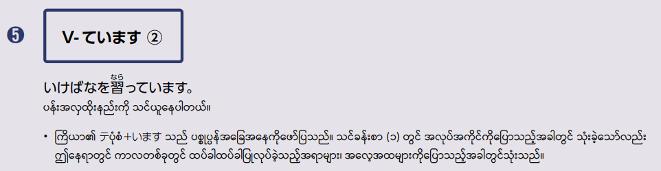

1L2-17

Slide 52


1L2-17

Slide 53

1L2-10

Slide 55

1L2-11

Slide 56

1L2-11

Slide 57

1L2-11

Slide 58


1L2-11

Slide 60



1L2-14

Slide 61


1L2-14

Slide 62
1L2-14

Slide 63


1L2-18

Slide 64

1L2-18

Slide 65

1L2-19

Slide 66

1L2-19

